Slide 1
Object-Oriented Programming 交通工具管理系統
Student: Guan-Wei Liao
Advisor: Jinn-Moon Yang
Date: 2024.07.29

Slide 2
Questions
題目2：交通工具管理系統
留言設計一個交通工具管理系統，該系統可以管理不同類型的交通工具，如汽車、卡車和自行車。每種交通工具都有自己的特點和方法。
封裝：定義 Vehicle 基類，其中包含交通工具的基本屬性 (如品牌、型號、年份)和方法。
繼承：創建三個衍生類：Car、Truck 和 Bicycle，每個類別都繼承自 Vehicle 類並增加特定屬性 (如座位數、貨物容量、齒輪數量)。
多型化：使用虛函數來實現多型化，讓每種交通工具類別都可以覆寫displayDetails 方法，展示各自的特點。

Slide 3
Questions
Vehicle (品牌、型號、年份)
Car
(品牌、型號、年份、
座位數)
Truck
(品牌、型號、年份、
貨物容量)
Bicycle
(品牌、型號、年份、齒輪數 )
Car : 品牌、型號、年份、座位數
Truck : 品牌、型號、年份、貨物容量
Bicycle : 品牌、型號、年份、齒輪數

Slide 4
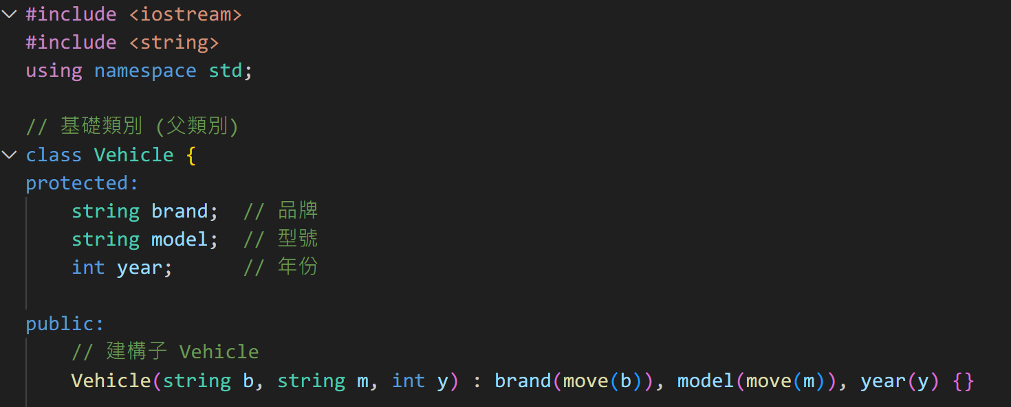
封裝 (Encapsulation)

Slide 5
Questions
Vehicle (品牌、型號、年份)
Car
(品牌、型號、年份、
座位數)
Truck
(品牌、型號、年份、
貨物容量)
Bicycle
(品牌、型號、年份、齒輪數 )
Car : 品牌、型號、年份、座位數
Truck : 品牌、型號、年份、貨物容量
Bicycle : 品牌、型號、年份、齒輪數

Slide 6
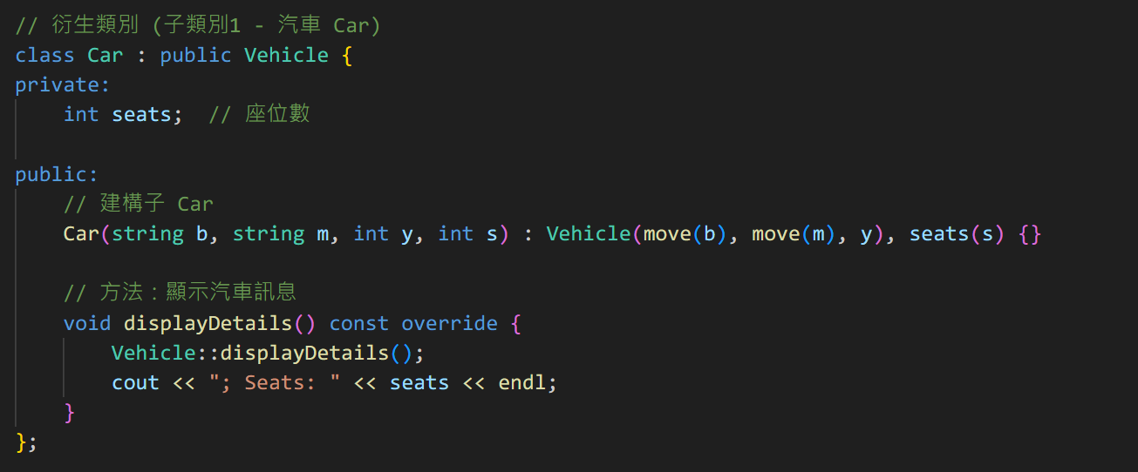
繼承 (Inheritance) - 衍生類別 1 (Car)

Slide 7
Questions
Vehicle (品牌、型號、年份)
Car
(品牌、型號、年份、
座位數)
Truck
(品牌、型號、年份、
貨物容量)
Bicycle
(品牌、型號、年份、齒輪數 )
Car : 品牌、型號、年份、座位數
Truck : 品牌、型號、年份、貨物容量
Bicycle : 品牌、型號、年份、齒輪數

Slide 8
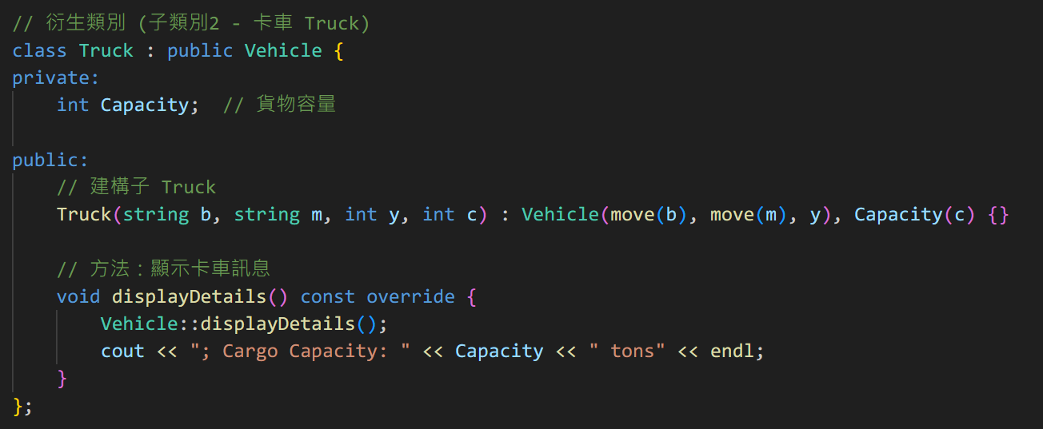
繼承 (Inheritance) - 衍生類別 2 (Truck)

Slide 9
Questions
Vehicle (品牌、型號、年份)
Car
(品牌、型號、年份、
座位數)
Truck
(品牌、型號、年份、
貨物容量)
Bicycle
(品牌、型號、年份、齒輪數 )
Car : 品牌、型號、年份、座位數
Truck : 品牌、型號、年份、貨物容量
Bicycle : 品牌、型號、年份、齒輪數

Slide 10
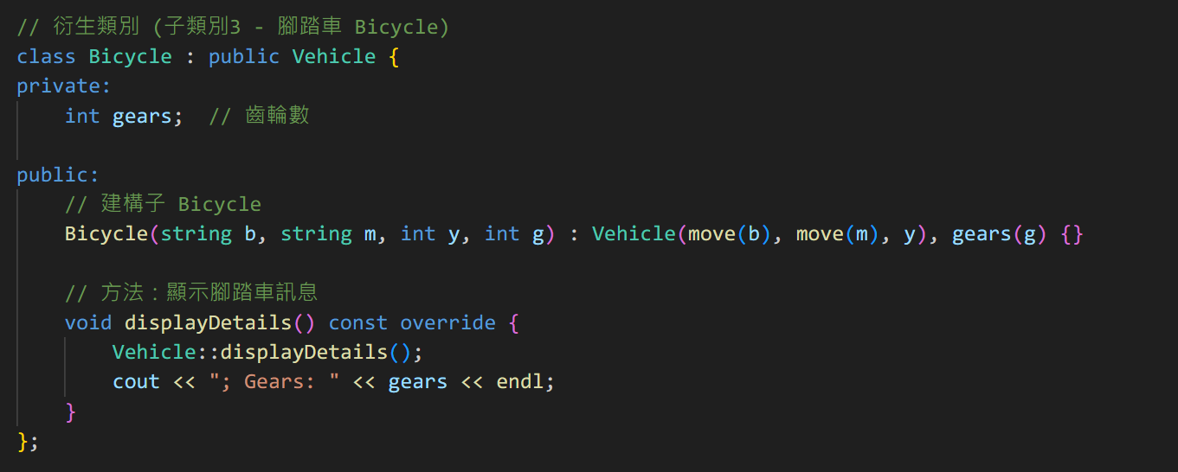
繼承 (Inheritance) - 衍生類別 3 (Bicycle)

Slide 11
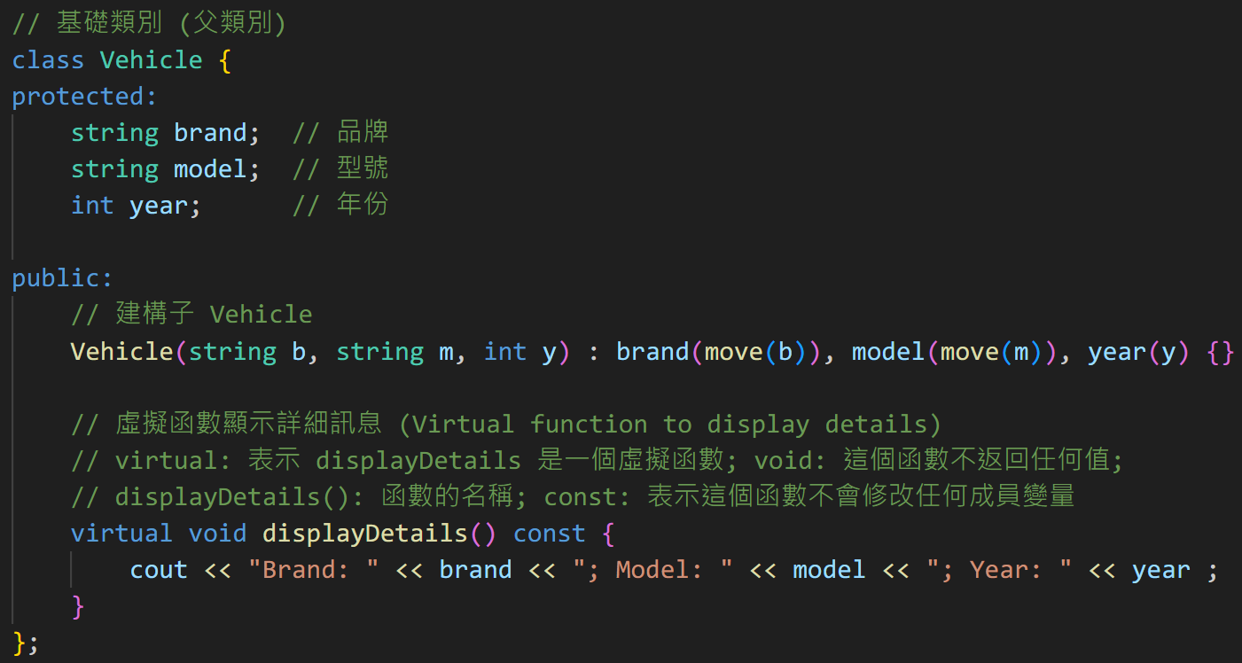
多型 (Polymorphism) - 動態多型 (Dynamic Polymorphism)

Slide 12
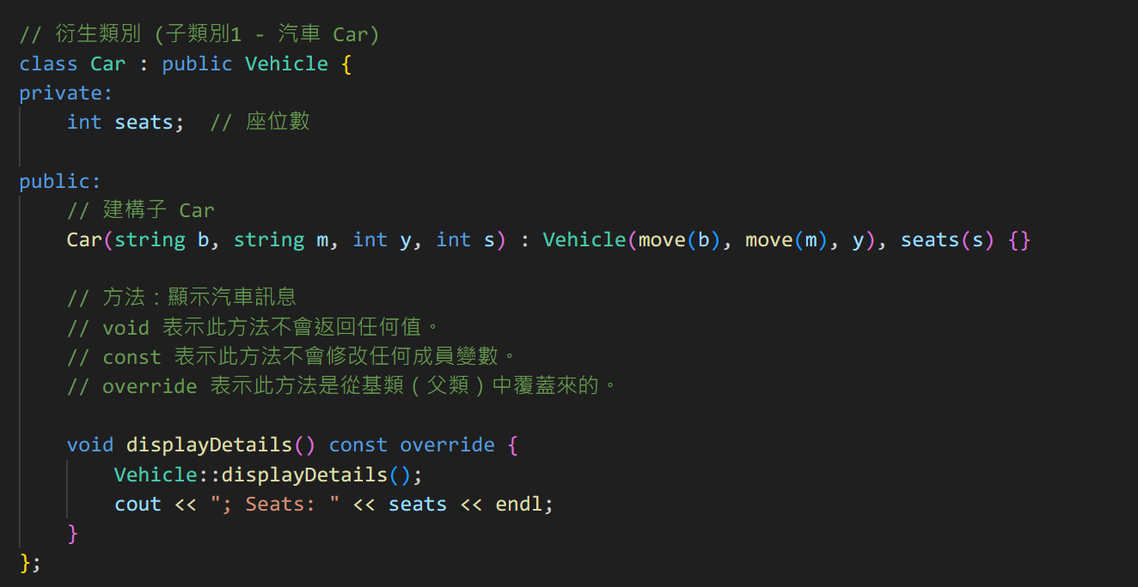
多型 (Polymorphism) - 動態多型 (Dynamic Polymorphism)

Slide 13
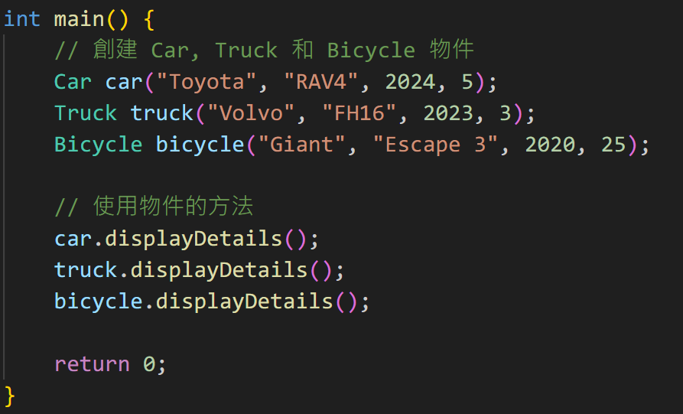
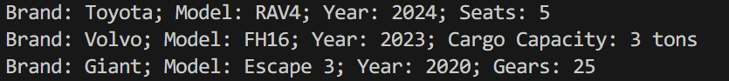
主程式

